Slide 1
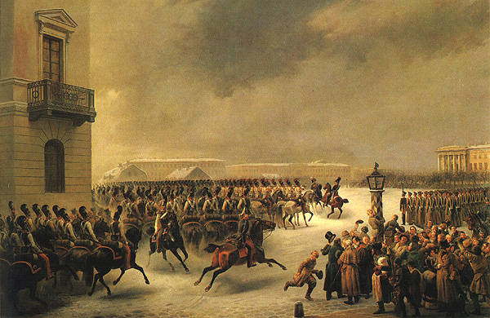
195 лет со дня восстания декабристов (1825)
«Удивительное поколение»
Информационный онлайн – стенд

Slide 2
«Пока свободою горим,
Пока сердца для чести живы,
Мой друг, отчизне посвятим,
Души прекрасные порывы!»
А.С.Пушкин

Slide 3
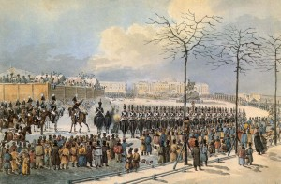
Восстание декабристов
Восстание декабристов — силовая попытка молодых представителей высшей аристократии Российской империи, в основном действующими и отставными офицерами гвардии и флота, изменить политический строй. Восстание произошло 14 декабря (потому декабристы) 1825 года в Петербурге, на Сенатской площади и было подавлено войсками.
Восстание декабристов 1825 года

Slide 4

Тайные общества
«Союз спасения» (1816-1817 гг.)
«Союз благоденствия» (1818-1821 гг.)
«Южное общество»
«Северное общество» (1821-1825 гг.)
«Общество соединенных славян», в 1825 влившееся в Южное.

Slide 5
Причины восстания
Причины движения декабристов.
Война 1812 года и связанный с нею мощный патриотический подъем, охвативший все русское общество.
Заграничные походы русской армии 1813-1815 гг. и знакомство будущих декабристов с политическим устройством европейских государств.
Чтение сочинений европейских мыслителей эпохи Просвещения.
Российская действительность (крепостное право, военные поселения, сословия).
Революционные события в Западной Европе.

Slide 6
Цели восставших
Установление в России конституционного парламентского режима.
Ограничение самодержавия.
Формы правления — республика или конституционная монархия.
Отмена крепостного права.
Демократические преобразования.
Введение гражданских прав и свобод.

Slide 7
                Планы восставших
Не допустить присяги новому царю.
Вывести полки, которыми они командовали или на которых имели влияние, на Сенатскую площадь.
С помощью оружия принудить Сенат обнародовать «Манифест к русскому народу» об отмене крепостного права и изменении системы управления страной.
Арестовать и заключить в Петропавловскую крепость членов царской семьи (не исключалось убийство Николая-1).
Во временное правительство включить известных реформаторов: М.М. Сперанского, Н.С. Мордвинова. Николай - 1. Александр - 1.

Slide 8
                Что произошло на самом деле
Предупреждённый о готовящемся выступлении, Николай ночью провёл присягу Сената, Синода и Госсовета.
П.Г. Каховский отказался в случае необходимости убить царя.
Глава восстания С.П. Трубецкой не прибыл к войскам, и они оказались без руководства.
На Сенатскую площадь утром 14 декабря был выведен один Московский полк и около 1100 моряков Гвардейского морского экипажа и 6 рот лейб-гренадёрского полка, не знавшие об истинных целях выступления.
Царь предпринял попытку мирным путём ликвидировать выступление.
М.А. Милорадович пытался убедить рядовых участников разойтись, но был смертельно ранен Каховским.
После того как переговоры не удались, царь отдал приказ о расстреле мятежников.
После второго выстрела восставшие дрогнули и побежали.
В срочно побитые проруби в Неве сбрасывали не только убитых, но и
раненых участников восстания.

Slide 9
Почему восстание проходило 14 декабря 1825 г.
Первоначально, восстание декабристы планировали провести летом 1826 года. Однако смерть Императора Александра I (или его таинственное исчезновение) значительно ускорили планируемое восстание.
Сразу после смерти Императора страна была в кратковременной стадии замешательства и неразберихи: долго не решалось, какую дату выбрать для присяги на верность новому Императору России Николаю I. В конечном итоге датой для присяги было выбрано 14 декабря.

Slide 10
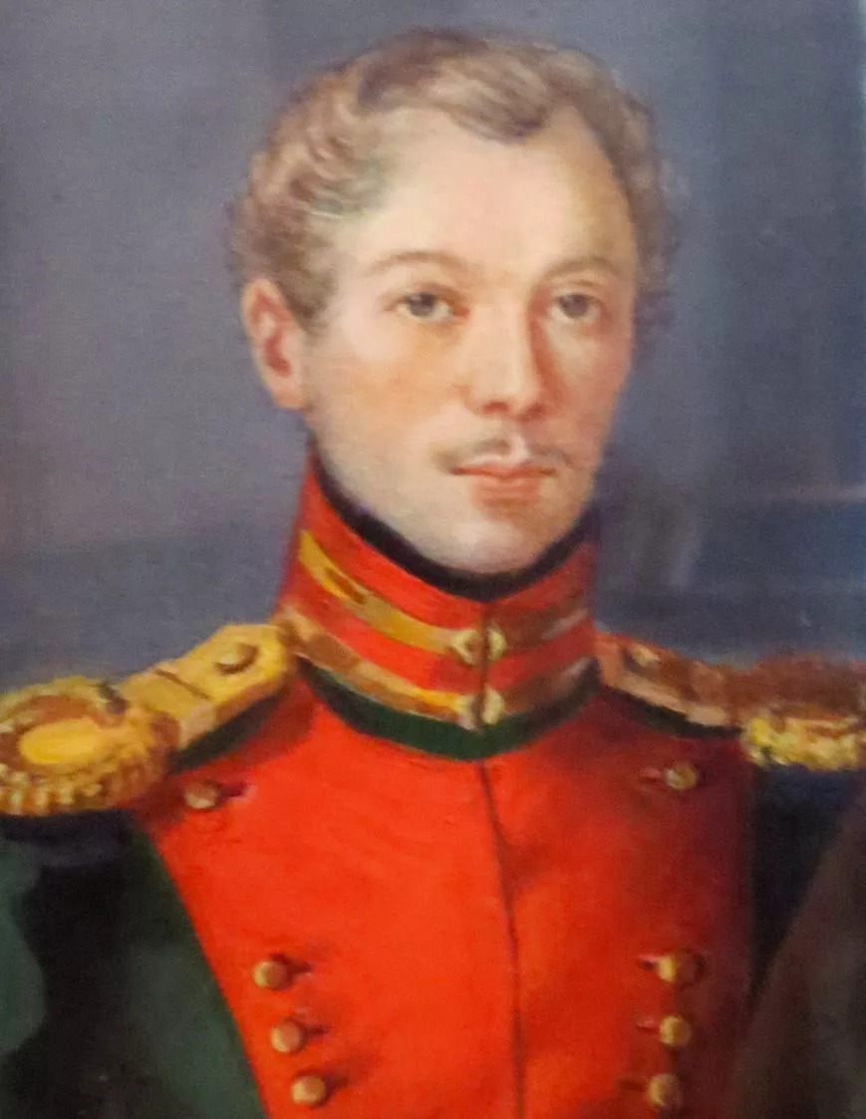
Бестужев-Рюмин Михаил Павлович (1801-1826)
Декабрист, участник Южного общества, один из руководителей Васильковской управы и восстания Черниговского полка. По приговору суда повешен вместе с другими руководителями декабристского движения 25 июля 1826 года в Петропавловской крепости.

Slide 11
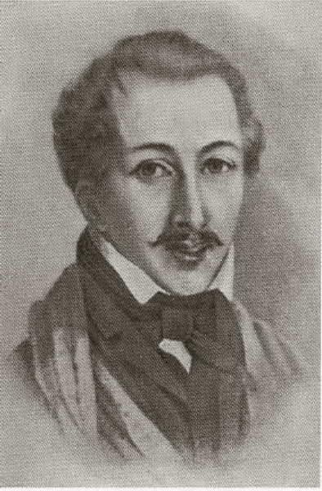
Каховский Пётр Григорьевич
(1797— 1826)
Декабрист. В день восстания поднял Гвардейский флотский экипаж и одним из первых прибыл на Сенатскую площадь, где смертельно ранил петербургского генерал-губернатора М. А. Милорадовича и командира лейб-гвардии гренадерского полка полковника Н. К. Стюрлера. Был приговорен к четвертованию, которое заменили на повешение. Казнь состоялась 25 июля 1826 г. в Петропавловской крепости.

Slide 12
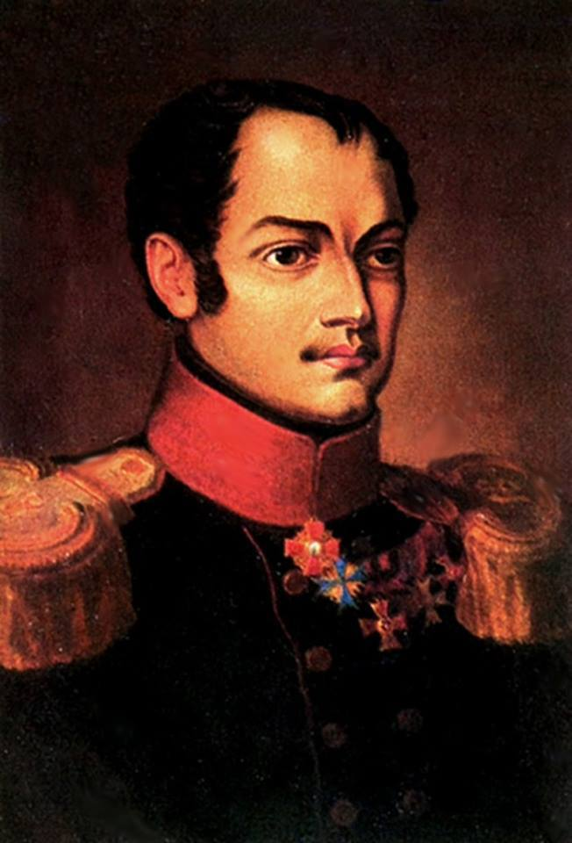
Пестель Павел Иванович
(1793—1826)
Декабрист. Создал и возглавил Южное общество декабристов (1821 г.) и пытался объединить его с Северным обществом на основе своей программы «Русская правда».
13 декабря 1825 г. по доносу был арестован и не смог принять участие в восстании на Сенатской площади.
Вместе с другими приговорёнными к смерти декабристами был казнён 25 июля 1826 г. в Петропавловской крепости.

Slide 13
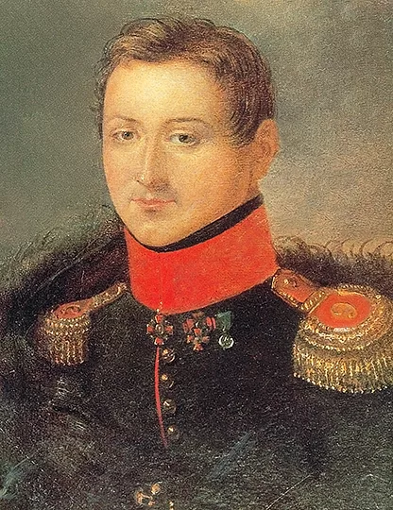
Муравьев – Апостол Сергей Иванович (1796—1826)
Декабрист. Возглавлял Васильковую управу, установил связь с польским Патриотическим обществом и Обществом соединённых славян. Соглашался с необходимостью цареубийства; вёл пропаганду среди солдат. С осени 1825 г. был введён в Директорию Южного общества. Был приговорен к смертной казни и повешен 25 июля 1826 г. на кронверке: Петропавловской крепости.

Slide 14
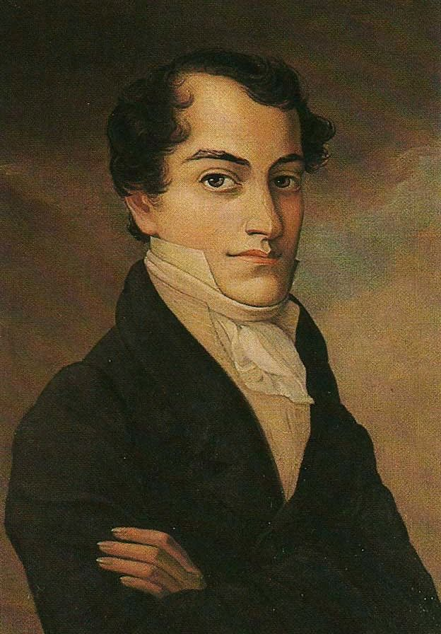
Кондратий Фёдорович Рылеев (1795—1826)
Поэт, декабрист. В 1823 г. был принят в тайное Северное общество, причём сразу причислен к разряду «убеждённых»; с конца 1824 г. входил в состав директории этой организации и фактически возглавлял её. По взглядам он был республиканцем, вопрос о судьбе императорской семьи предлагал решить компромиссно — вывезти её за рубеж. Был приговорен к смертной казни и повешен 25 июля
1826 г. в Петропавловской крепости.

Slide 15
Значение восстания
Выступление декабристов и следствие по их делу показало наличие глубоких противоречий в обществе, порождённых отжившей феодально-крепостнической системой.
Стране необходимы были новые реформы.
Декабристы всколыхнули передовую часть российского общества.
Усилия и таланты русской интеллигенции были направлены на борьбу с крепостничеством и самодержавием.

Slide 16
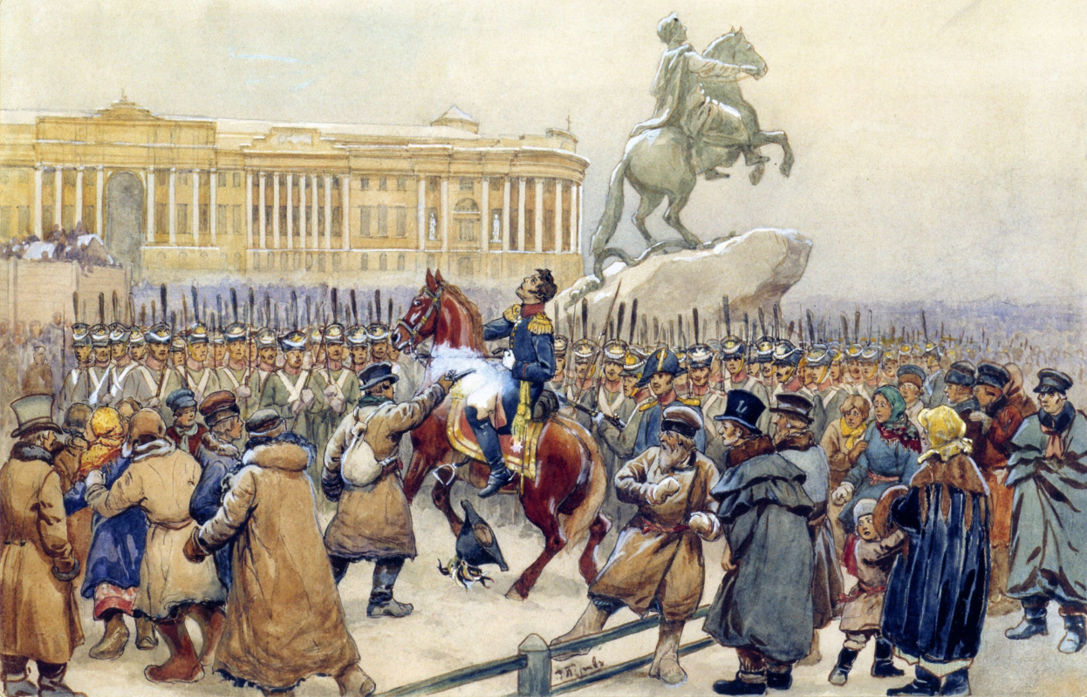
Итоги восстания
К суду было привлечено 579 человек (80%военных).
13 июля 1826 года состоялась казнь декабристов: Пестель, Рылеев, Муравьев-Апостол, Бестужев-Рюмин, Каховский вначале были приговорены к четвертованию, затем к повешению (слева направо). Они были лишены всех званий и наград.
Свыше ста тридцати человек были отправлены в ссылку на каторгу и поселение в Сибирь, 15 человек – на Кавказ.

Slide 17
Спасибо за внимание!

